Slide 1
关于使用问题的解决方法
中山医学院大数据信息系统

Slide 2
问题：
登陆系统后无法进行任何操作？
解决办法：请使用推荐的浏览器操作。
本系统推荐使用Google浏览器、360浏览器、百度浏览器、IE11浏览器。
如使用360浏览器和百度浏览器请使用极速模式。

Slide 3
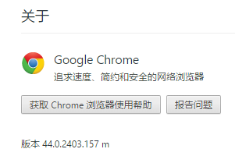
一、推荐使用浏览器:
1、Google Chrome 浏览器
下载地址： http://www.google.cn/intl/zh-CN/chrome/browser/

Slide 4

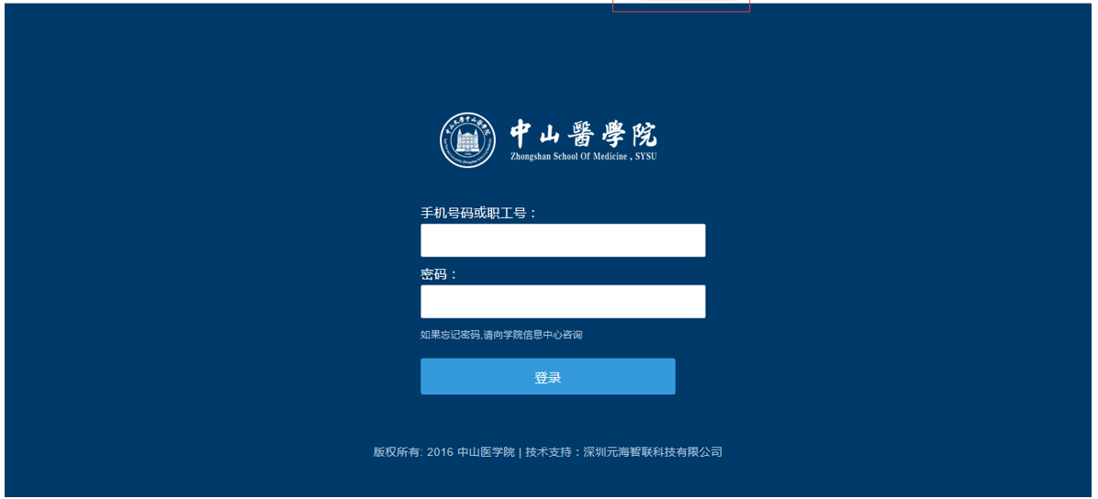
使用谷歌浏览器必须启用Flash，如图中红框设置

Slide 5
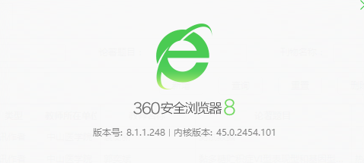
2、360安全浏览器8 及以上版本
下载地址： http://se.360.cn/

Slide 6
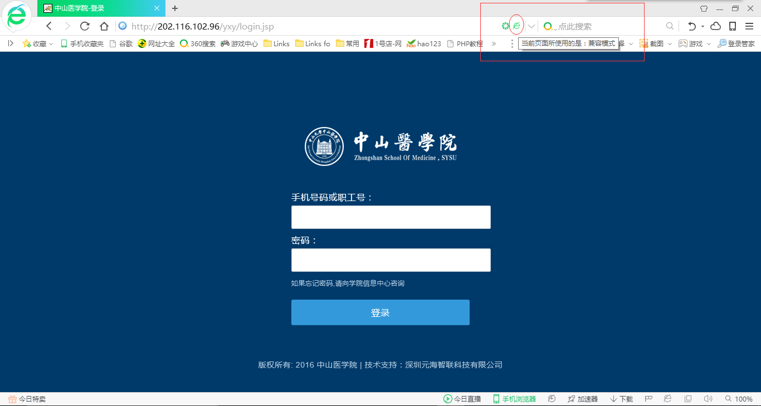
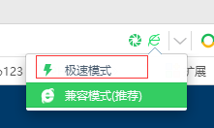
使用360浏览器必须将浏览器的模式设置为“极速模式”，如左图设置

Slide 7
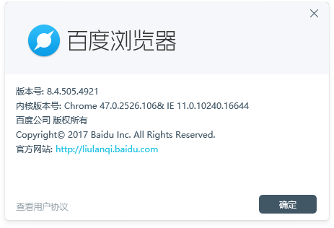
3、百度浏览器
下载地址： https://liulanqi.baidu.com/

Slide 8
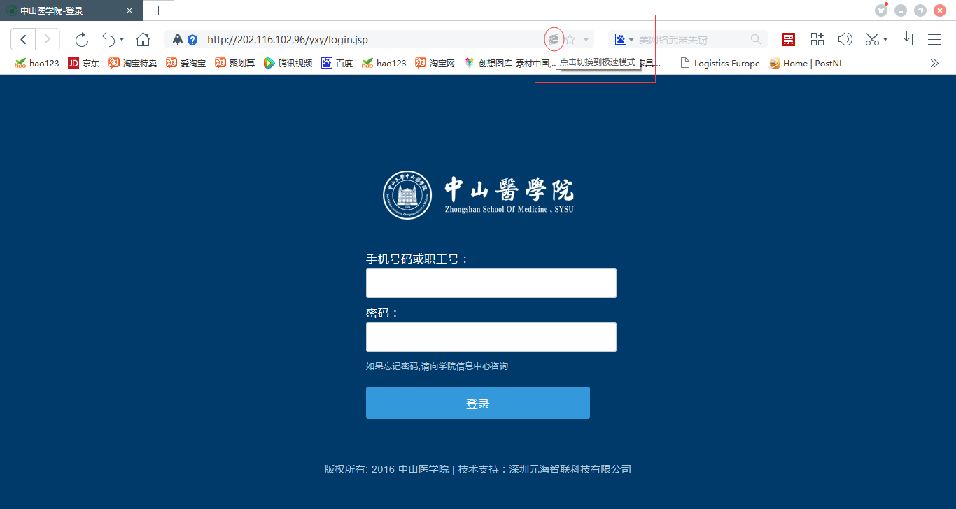

使用百度浏览器必须将浏览器的模式设置为“极速模式”，
如左图IE图标变成闪电图标为设置成功

Slide 9
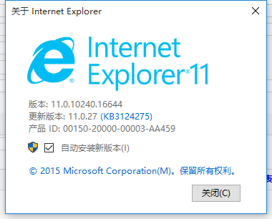
4、Internet Explorer 11（IE11）
下载地址:
32位： http://download.microsoft.com/download/F/2/8/F2871AC4-E82B-4636-BB37-A5F2B14C8616/IE11-Windows6.1-x86-zh-cn.exe
64位： http://download.microsoft.com/download/5/6/F/56FD6253-CB53-4E38-94C6-74367DA2AB34/IE11-Windows6.1-x64-zh-cn.exe

Slide 10
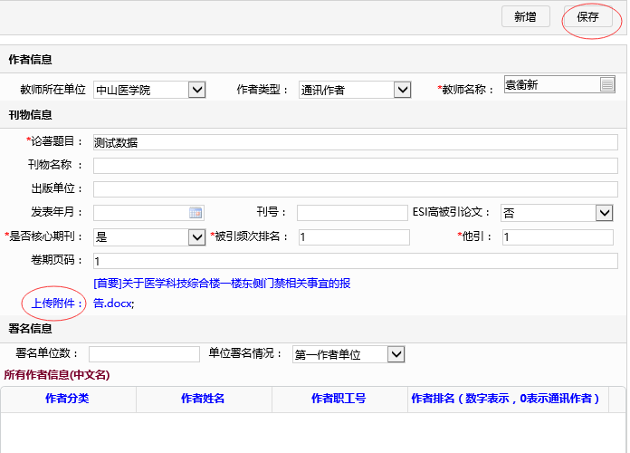
二、为什么上传不了附件？
解决办法：
1、请使用推荐浏览器操作
2、上传附件之前请先点击保存按钮保存此条数据后，再点上传附件才能上传佐证材料。

